Slide 1



Consulta para la Elaboración del Plan Estatal de Desarrollo Foro I: Huejutla de Reyes
Mesa 5: Un Hidalgo con Desarrollo Sustentable
REACTIVACIÓN DE LAS PLANTAS TRATADORAS DE AGUAS RESIDUALES DEL MUNICIPIO DE HUEJUTLA
Responsables: Ing. Cecilio Santos Hernández
M.Q. Juan Carlos Escamilla Mejía

Slide 2
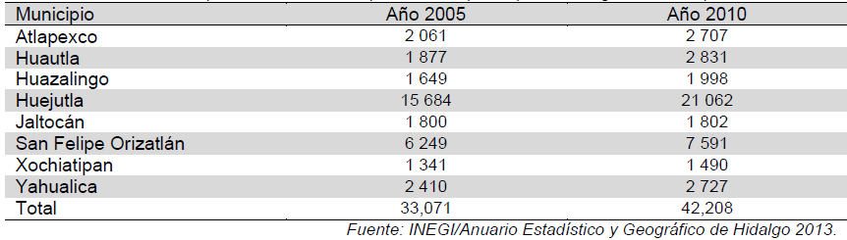
ANTECEDENTES
La disponibilidad de agua potable se refiere al volumen que hay en la región. La cantidad por habitante va en aumento y por lo tanto aumenta la demanda por persona de este vital líquido. Del año 2005 al 2010 el suministro de la red pública ha incrementado entre un 27.5 y un 34 por ciento, dependiente del municipio.
Tabla comparativa de viviendas particulares que disponen de agua de la red pública.
Diagnóstico Regional de la Huasteca Hidalguense, 2015.

Slide 3
ANTECEDENTES
Una planta potabilizadora condiciona la calidad del agua de las fuentes superficiales y/o subterráneas. Si su capacidad instalada suficiente puede suministrar agua potable que tiene uso domiciliario, entre otras.
El municipio Huejutla se ubica en los primeros municipios en Estado de Hidalgo con mayor índice de crecimiento demográfico, debido a esta situación, la demanda del recurso hídrico es prioritario en la huasteca.
Huejutla no registra un funcionamiento de plantas potabilizadoras.
Diagnóstico Regional de la Huasteca Hidalguense, 2015.

Slide 4
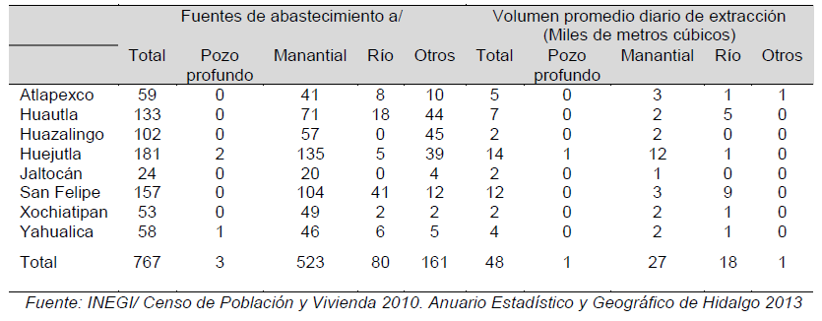
ANTECEDENTES
Huejutla es abastecida de agua potable por 14 fuentes diferentes y consume el mayor volumen promedio de extracción.
Diagnóstico Regional de la Huasteca Hidalguense, 2015.

Slide 5
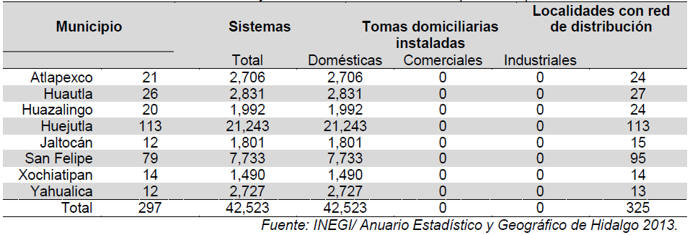
ANTECEDENTES
Huejutla cuenta con el número más alto de sistemas de toma domiciliaria instalada y de localidad con red de agua con distribución de agua entubada suministrando de servicios básicos de urbanización, respecto a otras localidades dentro de la región huasteca correspondiente.
Diagnóstico Regional de la Huasteca Hidalguense, 2015.

Slide 6
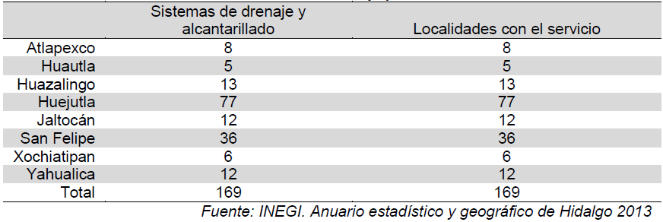
ANTECEDENTES
El alcantarillado o llamado también red de saneamiento o red de drenaje es un sistema de estructuras y tuberías usado para recoger y transportar las aguas residuales, aguas industriales y aguas de lluvias de una población desde el lugar donde se han generado hasta algún cuerpo de agua o corriente.
Huejutla cuenta con el número mayor de sistemas de agua potable y alcantarillado que ofrece mediáticamente insumos.
Diagnóstico Regional de la Huasteca Hidalguense, 2015.

Slide 7
ANTECEDENTES
Como se muestra en los resultados anteriores, Huejutla al igual que otras comunidades muestran un número considerable sistemas de agua potable y alcantarillado, sin embargo cuando se compara con el número de plantas tratadoras (2 en Huejutla), las cuales son insuficientes para tratar altos volúmenes de agua (aguas domésticas residuales), además de no estar en funcionamiento. Estas aguas han y siguen siendo vertidas en ríos, zanjas y/o barrancas, ocasionando un fuerte impacto en los recursos naturales.
Diagnóstico Regional de la Huasteca Hidalguense, 2015.

Slide 8
Puntos a considerar
Aumento del suministro de la red pública en la región, siendo Huejutla la que registra una mayor demanda.
El municipio Huejutla tiene un alto índice de crecimiento demográfico, debido a esta situación, la demanda del recurso hídrico es alto.
Es abastecida de agua potable por 14 fuentes diferentes y consume el mayor volumen promedio de extracción.
Cuenta con el número más alto de sistemas de toma domiciliaria instalada y de localidad con red de agua con distribución de agua entubada.

Slide 9
Puntos a considerar
Huejutla tiene un número considerable de sistemas de agua potable y alcantarillado, pero insuficientes.
El municipio consume y produce agua residual en grandes cantidades y no cuenta con plantas tratadoras de aguas residuales aperitivas, lo que imposibilita el tratamiento y reutilización de dicho recurso. Además el agua residual se vierte en fundentes hídricas naturales, contaminándolas.
La reactivación de las plantas tratadoras de agua favorecerían la preservación de los recursos naturales (flora y fauna), además mitiga la propagación de agentes patógenos que provocan enfermedades intestinales (cólera y disentería).

Slide 10
Objetivos de la propuesta
Reactivar las plantas tratadoras de aguas residuales en Huejutla en una primera fase, para mejorar las condiciones de vida del municipio mediante un estudio de factibilidad, y posteriormente las otras de la región huasteca.
Mejorar la calidad del medio ambiente.
Mejorar las condiciones de vida de la sociedad.
Mitigar la proliferación de agentes patógenos en las aguas de consumo humano y agrícola.
Implementar la cultura de reutilización del recurso hídrico tratado.

Slide 11
Metas
De las dos plantas tratadoras ubicadas en la cuidad de Huejutla.
En un periodo menor a 1 año, se pretende realizar los estudios pertinentes para reactivar la planta tratadora de aguas residuales ubicada cerca de la colonia “todos por hidalgo”, la cual tiene una infraestructura deficiente y registraba un alto consumo de energía eléctrica para su operación, siendo económicamente poco soportable el pago del servicio por el municipio.
En los próximos cuatro años, realizar los estudios pertinentes para la reactivación de la planta tratadora de agua residual ubicada en las instalaciones de la Universidad Politécnica de Huejutla, la cual actualmente tiene una infraestructura deficiente y un alto conste operativo y un gran consumo de energía eléctrica.

Slide 12
Acciones estratégicas
Fase I
Realización del estudio de factibilidad respecto a condiciones de infraestructura y operatividad actual de las plantas tratadoras de aguas residuales, acompañado de las instancias y organismos gubernamentales correspondientes.
Fase II
Estudio técnico para la implementación de energías renovables mediante paneles fotovoltaicos, para disminuir el consumo y coste por consumo de energía eléctrica.
Fase III
Implementación de la infraestructura, equipamiento y un sistema de generación de energía eléctrica mediante paneles fotovoltaicos interconectado a la red que aumenten la viabilidad de las plantas tratadoras de aguas residuales, haciéndolas un poco más sostenibles.

Slide 13
Perspectiva
De realizarse la propuesta y el cumplimento de los objetivos, generara un beneficio de manera directa a la zona de Huejutla Hidalgo, mejorando la calidad de vida y las condiciones optimas para para el desarrollo sostenible

